Slide 1
Skill 使用、开发和经验分享
从 Agent Skill 基础到跨平台算子开发指南
2026 · 08 · 19
汇报人：霍子昂 _
Notes:
[Sources]
- C:\Users\huo\Downloads\a386ce03-4b21-4b93-bc52-69891015feef.pptx (user-provided deck, visual style basis)
- User-provided brief (cover wording)
[/Sources]
Cover is fully editable and intentionally minimal.

Slide 2
目录
Contents
Agent/Skill 基础：使用与开发
PART 01
PART 02
寒武纪算子 Skill：实践与问题
PART 03
算子 Skill 开发指南与多平台实践
PART 04
未来展望
Notes:
[Sources]
- C:\Users\huo\Downloads\a386ce03-4b21-4b93-bc52-69891015feef.pptx (user-provided deck, body slide scope)
- User-provided brief (four-part contents wording)
[/Sources]
PART 04 is intentionally directory-only; no P12 body slide is present.

Slide 3
1.1
Agent 与 Skill
1
Agent 决定当前需要做什么；Skill 提供这类任务应该怎么做。
AGENT
SKILL
围绕目标进行判断、执行与调整
封装特定任务的方法、知识、脚本与资源
• 理解目标
• 规划与决策
• 调度能力
• 整合结果
• 聚焦特定任务
• 封装 Workflow
• 封装 Knowledge / Tools
• 按需加载
调用流程
用户任务
Agent
理解目标
判断
所需能力
加载 Skill
按 Workflow
执行
观察结果
输出 / 继续
Notes:
Agent 负责理解和组织任务是决策与执行主体
，Skill 提供特定任务的专业方法
理解真正目标，并根据当前状态决定下一步动作。
通过计划 → 执行 → 观察 → 调整循环推进复杂任务。
调用 Skill、Tool 与 Context，并整合中间结果。
面向明确任务类型：PDF · Presentation · Review · Analysis。
识别任务 → 匹配 Skill → 读取当前所需说明与资源。
Instructions · References · Scripts · Assets；不等同于单个 Tool。
[Sources] - Anthropic, “Equipping agents for the real world with Agent Skills,” 2025-10-16 (updated 2025-12-18), https://www.anthropic.com/engineering/equipping-agents-for-the-real-world-with-agent-skills - Anthropic, “Building effective agents,” 2024-12-19, https://www.anthropic.com/engineering/building-effective-agents - D:\1工作\11skill开发\cudatritonskill\Skill_使用开发和经验分享_13页_轻量优化.pptx, slide 3 (user-provided visual source) [/Sources] 讲述顺序：先区分 Agent、Skill 与 Tool，再沿底部流程强调 Skill 由 Agent 在任务执行中按需识别、加载和使用。

Slide 4
1.2 Skill的结构、契约与扩展能力
2
①Skill的结构
01
02
任务具体怎么做？
03
需要知道什么？
怎样可靠执行？
是什么？何时使用？
04
Name
Workflow / Rules
Domain Knowledge
check_env.py · benchmark.py · validate_output.py
Description
Constraints
Guidelines / Examples
Assets · template / config / examples
Scope / Trigger
Resource Routing
Best Practices
确定性、重复性操作交给程序
定义 Skill 身份、适用任务与触发边界。
定义工作步骤、判断逻辑与最终产出。
详细知识按需读取，不全部堆进 SKILL.md。
提供稳定执行程序。
②Skill的契约与扩展
A
Skill 的契约
B
复杂功能扩展：Sub-Agent
范围
能做什么？不能做什么？
什么时候应该调用？
输入
开始前必须知道什么？
自然语言 / 文件 / 参数均可
不限定 JSON Schema
将复杂、相对独立的子任务交给专业 Sub-Agent，再由主 Agent 汇总结果。
Main Agent
输出
结果 · 文件 · 报告 · 状态
任务完成后必须交付什么？
Skill
Sub-Agent
Generator
Sub-Agent
Reviewer
Sub-Agent
Analyzer
契约让不同阶段和不同能力之间稳定衔接。
Result
开发 Skill 需定义结构、契约与拆分；结构清楚只是第一步，下一步是稳定、易维护、易协作。
Notes:
[Sources]
- D:\1工作\11skill开发\cudatritonskill\Agent_Skill_Operator_Development_11pages.pptx, slide 2 (user-provided source deck)
[/Sources]
Editable/module reconstruction: title, subtitle, 4 text/callout objects, 0 native tables, 7 independent image modules.
说明一个 Skill 的四类核心组成，并补充阶段协作契约与复杂任务的 Sub-Agent 编排方式。四个蓝色问题句保留为可编辑文本。
[Modification] Light style unification: added PART 01 · SKILL 基础; preserved body structure, tables, diagrams, placeholders, and conclusion wording. [/Modification]
[Sources] - Anthropic, “Equipping agents for the real world with Agent Skills,” 2025-10-16 (updated 2025-12-18), https://www.anthropic.com/engineering/equipping-agents-for-the-real-world-with-agent-skills - Anthropic, “Building effective agents,” 2024-12-19, https://www.anthropic.com/engineering/building-effective-agents - D:\1工作\11skill开发\cudatritonskill\Skill_使用开发和经验分享_13页_轻量优化.pptx, slide 4 (user-provided visual source) [/Sources] 讲述顺序：先解释 Metadata、Instructions、References、Scripts/Assets 的分工，再说明契约与可选 Sub-Agent 编排。强调 Input 可以是自然语言、文件或任务参数，不限定为 JSON Schema。

Slide 5
1.3
如何开发一个好用的Skill ？
3
01.
流程清晰
做什么 → 输入什么 → 输出什么 → 失败怎么办
02.
职责聚焦、参数化
一个 Skill 聚焦一类任务
稳定：Workflow / Method / Decision Rules
变化：Parameters / Config / Environment / Data
03.
Workflow 与 Knowledge 分离
Workflow：流程、判断、契约、编排
Knowledge：环境、API、配置、案例、平台知识
稳定方法 × 可替换知识
普通 Skill
↓
高性能算子开发 Skill
↓
代码生成 + 正确性验证 + Benchmark + Profiler + 性能优化
Notes:
清晰的workflow 稳定agent与子agent之间契约 以及可以替换的平台知识
复杂工程型 Skill 中，文件可以成为阶段间传递状态、参数和产物的稳定接口。清晰流程、稳定契约与可替换知识
多阶段 · 强契约 · 强平台依赖

Slide 6
目录
Contents
Agent/Skill 基础：使用与开发
PART 01
PART 02
寒武纪算子 Skill：实践与问题
PART 03
算子 Skill 开发指南与多平台实践
PART 04
未来展望
Notes:
[Sources]
- C:\Users\huo\Downloads\a386ce03-4b21-4b93-bc52-69891015feef.pptx (user-provided deck, body slide scope)
- User-provided brief (four-part contents wording)
[/Sources]
PART 04 is intentionally directory-only; no P12 body slide is present.

Slide 7
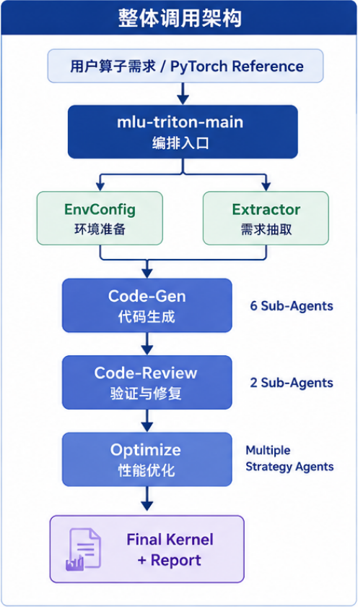
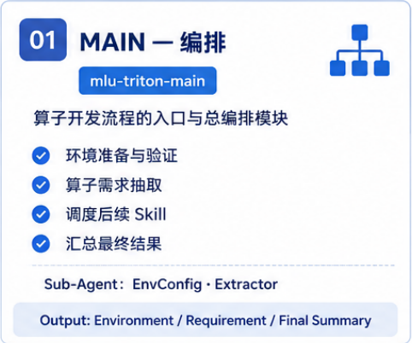
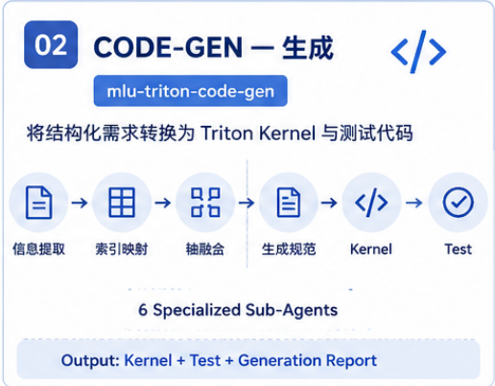

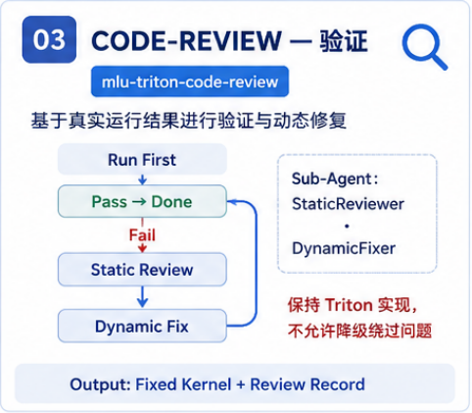
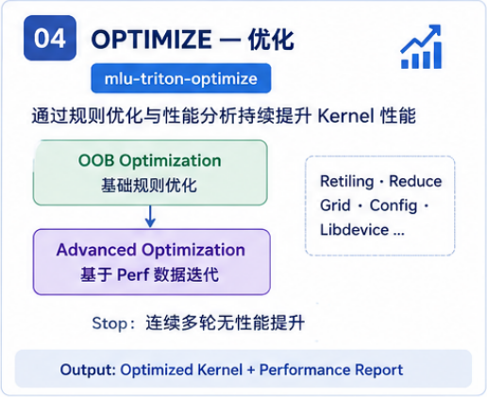
2.1
原寒武纪 Triton 算子开发 Skill 的结构
4
原 MLU Triton Skill 采用“主流程编排 + 阶段 Skill + 专业 Sub-Agent”的分层流水线结构，将算子开发拆分为生成、验证和优化三个连续阶段。
Notes:
[Sources]
- D:\1工作\11skill开发\cudatritonskill\Agent_Skill_Operator_Development_11pages.pptx, slide 4 (user-provided source deck)
[/Sources]
Editable/module reconstruction: title, subtitle, 0 text/callout objects, 0 native tables, 5 independent image modules.
展示原 MLU Triton 算子开发 Skill 的五块架构：总体调用链，以及 Main、Code-Gen、Code-Review、Optimize 四个模块。
[Modification] Light style unification: added PART 02 · 原算子 SKILL 实践; preserved body structure, tables, diagrams, placeholders, and conclusion wording. [/Modification]

Slide 8
2.2
开发一个算子的流程
5
需求 → 生成 → 验证 → 优化 → 交付
01.
02.
03.
04.
05.
06.
用户输入
环境与需求准备
Kernel 与测试生成
正确性验证与修复
性能基准与优化
最终交付
核心动作
核心动作
核心动作
核心动作
核心动作
核心动作
读取需求 /
PyTorch Reference
环境检查 +
需求结构化
Kernel 设计与
代码生成
执行测试 →
对比 → 修复
Benchmark → 分析
→ 优化 → 复测
汇总代码、验证结果
与性能报告
主要输出
主要输出
主要输出
主要输出
主要输出
主要输出
算子需求
config / requirement
Kernel + Test
Verified Kernel
Optimized Kernel
+ Metrics
Kernel / Test /
Correctness / Benchmark / Report
已开发算子实测：开发效率与最终性能
算子 | 误差 | 相对基线加速比 | 开发耗时 | 运行时间
LayerNorm | 1e⁻⁶ | 0.86 | 3h33m | 0.175ms
Softmax | 1e⁻⁵ | 1.23 | 2h | 0.086ms
MatMul | 1e⁻⁵ | 0.45 | 2h55m | 11.84ms
加速比 =
平台基线耗时 / 优化后 Kernel 耗时
开发耗时 =
从需求提交到获得最终可用
Kernel 的端到端时间
Notes:
通过阶段输入输出、正确性门禁与性能优化循环，将需求逐步转化为最终可用 Kernel

Slide 9
2.3
寒武纪算子 Skill 的优势与问题
6
三大优势
四个问题
01
开发流程能够跑通
01
平台知识分散
环境 → 需求 → 生成 → 验证 → 优化
02
新平台适配修改点多
02
生成与验证形成闭环
Kernel + Test → 执行 → Correctness → 修复 / 通过
03
通用流程与平台经验需要分离
03
性能优化全面
04
开发时间较长
Benchmark → 分析 → 优化 → 复测
算子开发指南结构：
通用开发流程
+
平台专属知识
从“开发算子Skill”进一步到“开发算子 Skill指南”：需要解决的是通用流程如何复用、平台知识如何采集和组织。
Notes:
多阶段流水线能够支撑实际算子从需求到最终 Kernel。
真实执行结果驱动修复，而不是只依赖静态判断。
在保证正确性的基础上持续迭代性能。
硬件约束、Primitive、平台规则和优化经验散落在多个
Skill / Sub-Agent 中。
环境、生成约束、测试工具和优化策略都需要重新检查与适配。
通用优化思想可以复用，但具体参数和性能结论必须在
目标平台重新验证。
[Modification] Light style unification: added PART 02 · 原算子 SKILL 实践; preserved body structure, tables, diagrams, placeholders, and conclusion wording. [/Modification]

Slide 10
目录
Contents
Agent/Skill 基础：使用与开发
PART 01
PART 02
寒武纪算子 Skill：实践与问题
PART 03
算子 Skill 开发指南与多平台实践
PART 04
未来展望
Notes:
[Sources]
- C:\Users\huo\Downloads\a386ce03-4b21-4b93-bc52-69891015feef.pptx (user-provided deck, body slide scope)
- User-provided brief (four-part contents wording)
[/Sources]
PART 04 is intentionally directory-only; no P12 body slide is present.

Slide 11
3.1
算子 Skill 开发指南：通用框架 × 平台知识 × 验证闭环
7
通用框架
需求 → 生成 → 验证 → 优化 → 输出
↓
平台知识
Hardware
API / Primitive
Profiler
Programming Model
Environment / Toolchain
Optimization / Examples
官方资料 + 环境检测 + 微基准 + 算子实践
↓
验证与校准
L1 环境验证
L2 平台事实验证 / 微基准
L3 典型算子验证
LayerNorm · Softmax · MatMul
↓
↓
Update Knowledge
更新平台知识
Adjust Workflow
修正通用流程
↺ 反馈校准：按问题类型回到框架或平台知识
★ 通用框架提供骨架，平台知识填充差异，真实验证不断校准两者。
反馈规则
平台事实不符
优化策略失效
流程信息不足
→ 更新 Platform Knowledge
→ 更新 Optimization Rules
→ 调整 Workflow / Contract
算子skill的开发不是一蹴而就的，需要不断的完善和更新迭代。平台事实验证和环境验证看起来复杂，实际上可以通过一类模板指令让大模型进行检测。
Notes:
[Sources]
- D:\1工作\11skill开发\cudatritonskill\Agent_Skill_Operator_Development_11pages.pptx, slide 7 (user-provided source deck)
[/Sources]
Editable/module reconstruction: title, subtitle, 8 text/callout objects, 0 native tables, 6 independent image modules.
混合重建。标题、副标题、页码、右侧三段问题标题与结论条、左侧综合结论、反馈规则重点结论和底部总论均可编辑；左侧闭环、三段高密度明细及反馈规则主体按语义分区裁切为独立图片模块。
[Modification] Light style unification: added PART 03 · 开发指南与多平台实践; preserved body structure, tables, diagrams, placeholders, and conclusion wording. [/Modification]

Slide 12
3.1
算子 Skill 开发指南：通用框架 × 平台知识 × 验证闭环
7
通用框架
① 通用框架｜什么东西应该保持稳定？
需求 → 生成 → 验证 → 优化 → 输出
任务编排：
需求 → 生成 → 验证 → 优化 → 输出
模块边界：
每个阶段负责解决什么问题
阶段契约：
上一阶段输出什么，下一阶段需要什么
子任务分工：
复杂阶段允许进一步拆分 Sub-Agent
↓
输出规范：
Kernel、Test、Correctness、Benchmark、Report
平台知识
框架有时也需要根据实际情况进行微调。
Hardware
API / Primitive
Profiler
Programming Model
Environment / Toolchain
Optimization / Examples
② 平台知识｜换平台时到底要补什么？
1. Hardware
2. Programming Model
3. API / Primitive
计算单元、存储、
并行结构
Grid、Tile、
执行模型
支持能力、限制、
特殊行为
官方资料 + 环境检测 + 微基准 + 算子实践
4. Environment
5. Profiler
6. Optimization
↓
Compiler、Runtime、
Version
Benchmark、Counter、
计时
Tile、Layout、
Pipeline、案例
验证与校准
Platform Knowledge 来源 = 官方资料 + 环境检测 + 微基准 + 实际算子开发经验
L1 环境验证
L2 平台事实验证 / 微基准
L3 典型算子验证
LayerNorm · Softmax · MatMul
官方资料定义“支持什么”，真实测试补充“实际表现如何”。
③ 验证闭环｜怎么确认收到的知识真的能用？
↓
↓
L1
环境验证
能不能跑？
Device · Compiler · Framework · Profiler · Smoke Test
Update Knowledge
更新平台知识
Adjust Workflow
修正通用流程
L2
平台事实验证
我们理解的平台行为对不对？
Memory · Compute · Reduction · Layout · Pipeline · Synchronization
↺ 反馈校准：按问题类型回到框架或平台知识
L3
算子验证
这些知识能不能真正支撑算子开发？
LayerNorm · Softmax · MatMul
★ 通用框架提供骨架，平台知识填充差异，真实验证不断校准两者。
后续不同平台统一使用这三个算子，保证评价口径一致。
反馈规则
平台事实不符
优化策略失效
流程信息不足
→ 更新 Platform Knowledge
→ 更新 Optimization Rules
→ 调整 Workflow / Contract
算子skill的开发不是一蹴而就的，需要不断的完善和更新迭代。平台事实验证和环境验证看起来复杂，实际上可以通过一类模板指令让大模型进行检测。
Notes:
[Sources]
- D:\1工作\11skill开发\cudatritonskill\Agent_Skill_Operator_Development_11pages.pptx, slide 7 (user-provided source deck)
[/Sources]
Editable/module reconstruction: title, subtitle, 8 text/callout objects, 0 native tables, 6 independent image modules.
混合重建。标题、副标题、页码、右侧三段问题标题与结论条、左侧综合结论、反馈规则重点结论和底部总论均可编辑；左侧闭环、三段高密度明细及反馈规则主体按语义分区裁切为独立图片模块。
[Modification] Light style unification: added PART 03 · 开发指南与多平台实践; preserved body structure, tables, diagrams, placeholders, and conclusion wording. [/Modification]

Slide 13
3.2
如何根据指南开发一个新平台 Skill？
8
官方 / 网络资料
真实平台测试
已有工程经验
定义能力边界
校准实际行为
减少重复试错
平台知识
A
01
平台定位
02
知识收集
平台认知
锁定平台与编程模型
系统收集平台资料
Hardware
Programming Model
Software Stack
Hardware
Programming
API
Output · Platform Card
Environment
Profiler
Optimization
B
03
环境验证
04
微基准
事实验证
真实环境与工具链检测
验证关键平台事实
Device
Compiler
Runtime
Framework
Profiler
Memory
Compute
Reduction
Smoke Test
Layout
Pipeline
Synchronization
C
05
Platform Knowledge
06
Workflow 完善
Skill 构建
知识结构化
接入通用 Workflow
Universal
Workflow
+
Platform
Knowledge
New Platform
Skill
D
07
典型算子验证
08
Feedback & Iterate
分类反馈并迭代
最终验收
LayerNorm
Memory + Reduction
Softmax
Elementwise + Reduction
MatMul
Compute + Tiling
平台事实偏差
→ Update Knowledge
优化策略失效
→ Update Rules
流程 / 契约不足
→ Adjust Workflow
新平台 Skill 是通在用框架上补齐目标平台知识，并通过真实验证不断校准。
Notes:
第 8 步不是流程终点
按问题回到知识采集、平台验证
或 Workflow 适配阶段

Slide 14
3.3
当前四个平台的算子 Skill开发情况
9
MLU Triton
BANG C
1
当前阶段
2
已完成
3
验证程度
4
下一步
1
当前阶段
2
已完成
3
验证程度
4
下一步
完成基础闭环验证
✓
Main / Code-Gen / Review / Optimize
✓
环境 ✓
○
进一步整理
Platform Knowledge
从“能开发”向
“高性能开发”推进
✓
基础 Skill 结构
✓
环境
○
补高性能
BANG C Reference
✓
平台知识与开发规则已积累
✓
代码生成 ✓
✓
真机编译 / 执行
✓
代码生成
显式片上存储管理、
DMA / Pipeline、
Core / Cluster 分工
及高性能算子案例
仍需进一步沉淀。
✓
已进行多类算子开发与优化实践
✓
Correctness ✓
○
补齐复杂算子经验
✓
Correctness
✓
Correctness
当前主要缺口
○
将微基准结果转化为
优化规则
✓
Benchmark / Profiling 能进入优化流程
✓
Benchmark ✓
○
统一不同算子的
评估与归档方式
✓
Benchmark
✓
Benchmark
✓
Optimize ✓
✓
LayerNorm 等实际算子测试
△
高性能优化
○
完成三典型算子
统一验证
CUDA C
GPU Triton
1
当前阶段
2
已完成
3
验证程度
4
下一步
1
当前阶段
2
已完成
3
验证程度
4
下一步
基础框架完成
✓
CUDA 算子开发 Skill 基础版本
✓
Skill 框架 ✓
○
统一环境验证
基础框架完成
✓
GPU 环境信息采集
✓
Workflow 复用
○
补 GPU Hardware / Memory Profiler 信息
✓
基础 Workflow
○
平台知识 初版
○
LayerNorm / Softmax
MatMul 实测
✓
基础迁移框架
●
环境采集
○
跑平台微基准
✓
CUDA 平台开发规则 / 工具链框架
△
真实算子 待系统验证
○
补齐 Nsight / Profiling
✓
GPU 平台 Shared / Knowledge 初步整理
△
平台知识 △
○
用三个标准算子完成闭环验证
✓
环境和开发提示信息已整理
△
性能评价 待补
✓
保留 Triton 算子开发主 Workflow
△
三算子验证 待补
○
形成 CUDA Platform Knowledge
△
性能规则 待校准
○
重新校准 Tile / Pipeline /
Autotune 经验
1
MLU Triton 是当前方法的实践起点
2
平台差异主要体现在平台知识成熟度
3
Skill 仍需多次算子开发验证
四个平台已经处于不同成熟阶段：MLU Triton 已形成较完整闭环，BANG C 已跑通基础真机链路，CUDA 基础 Skill 已完成，GPU Triton 正在进行平台知识迁移与验证。
Notes:
[Sources]
- D:\1工作\11skill开发\cudatritonskill\Agent_Skill_Operator_Development_11pages.pptx, slide 9 (user-provided source deck)
[/Sources]
Editable/module reconstruction: title, subtitle, 7 text/callout objects, 0 native tables, 5 independent image modules.
混合重建：四个平台的高密度进展面板与成熟度路径保留为五个可独立替换的裁剪图片模块；页标题、副标题、三条编号判断和页底结论均为原生可编辑文本。
[Modification] Light style unification: added PART 03 · 开发指南与多平台实践; preserved body structure, tables, diagrams, placeholders, and conclusion wording. [/Modification]

Slide 15
EVALUATION 02 · Kernel / PyTorch Time
3.4
四类 Skill 生成 Kernel：性能结果对比
10
平台/算子输入 | LayerNorm | Softmax | MatMul
精度 | FP32 | FP32 | FP16
输入结构 | （64，512，1024） | （4096，4096） | （8192，8192）
MLU Triton | 0.15 / 0.15 ms | 0.086 / 0.11 ms | 11.84 / 5.3 ms
BANG C | 25.53 / 0.15 ms | 3.68 / 0.11 ms | 16.24 / 5.3 ms
CUDA C | 0.32 / 0.45 ms | 0.162 / 0.17 ms | 29.43 / 15.59 ms
GPU Triton | 0.31 / 0.45 ms | 0.16 / 0.17 ms | 48.26 / 15.59 ms
单元格：Kernel / PyTorch | Baseline：MLU → PyTorch-MLU | GPU → PyTorch-CUDA
结果观察
• MLU Triton：LayerNorm 与 PyTorch-MLU 持平，0.15 / 0.15 ms；Softmax 更快，0.086 / 0.11 ms；MatMul 仍较慢，11.84 / 5.3 ms。
• BANG C 三项 Kernel 耗时均高于同平台 PyTorch；LayerNorm 与 Softmax 差距最突出。
Notes:
[Sources]
- D:\1工作\11skill开发\cudatritonskill\Agent_Skill_Operator_Development_11pages.pptx, slide 11 (user-provided source deck)
[/Sources]
Editable/module reconstruction: title, subtitle, 1 text/callout objects, 1 native tables, 0 independent image modules.
全原生可编辑结果页：平台、输入形状、精度以及 Kernel/PyTorch 时间全部置于 PowerPoint 表格单元格中；测量口径与两行结论也为可编辑文本，未使用整表栅格图。
[Modification] Light style unification: added PART 03 · 开发指南与多平台实践; added requested evaluation metadata; preserved body structure, tables, diagrams, placeholders, and conclusion wording. [/Modification]

Slide 16
EVALUATION 02 · Explicit Speedup
3.4
四类 Skill 生成 Kernel：性能结果对比
10
平台/算子输入 | LayerNorm | Softmax | MatMul
精度 | FP32 | FP32 | FP16
输入结构 | （64，512，1024） | （4096，4096） | （8192，8192）
MLU Triton | 1x | 1.23 | 0.45x
BANG C | 0.01x | 0.05x | 0.33x
CUDA C | 1.43x | 1.06x | 0.53x
GPU Triton | 1.45x | 1.06x | 0.33x
单元格：Kernel / PyTorch 加速比
结果观察
• LayerNorm：GPU Triton 1.45× 最优，CUDA C 1.43× 紧随；MLU Triton 与基线持平。
• Softmax：MLU Triton 1.23×；CUDA C 与 GPU Triton 均为 1.06×，接近或超过基线。
• MatMul：四类 Skill 全部低于 1×；最高 CUDA C 也只有 0.53×。
• BANG C 三项均低于基线；当前主要短板是高性能优化。
Notes:
[Sources]
- D:\1工作\11skill开发\cudatritonskill\Agent_Skill_Operator_Development_11pages.pptx, slide 11 (user-provided source deck)
[/Sources]
Editable/module reconstruction: title, subtitle, 1 text/callout objects, 1 native tables, 0 independent image modules.
全原生可编辑结果页：平台、输入形状、精度以及 Kernel/PyTorch 时间全部置于 PowerPoint 表格单元格中；测量口径与两行结论也为可编辑文本，未使用整表栅格图。
[Modification] Light style unification: added PART 03 · 开发指南与多平台实践; added requested evaluation metadata; preserved body structure, tables, diagrams, placeholders, and conclusion wording. [/Modification]

Slide 17
3.4
四类算子 Skill：开发效率对比
11
Skill | LayerNorm | Softmax | MatMul
MLU Triton | 3h | 2h | 3h26
BANG C | 7h | 7h | 10h
CUDA C | 1h57 | 1h10m | 1h20m
GPU Triton | 2h30m | 3h | 1h30m
平均耗时
2h 49m
8h
1h 29m
2h 20m
端到端耗时：需求提交 → 最终交付
效率观察
• CUDA C 平均 1h29m，开发耗时最短；BANG C 平均 8h，耗时最长。
• 开发时间与最终性能并非完全正相关：CUDA C 最快，但 MatMul 仍只有 0.53×。
• GPU Triton 的 MatMul 开发仅 1h30m，却只有 0.33×；快速生成不等于高性能。
• BANG C 已能生成并验证 Kernel；当前主要瓶颈是优化知识与规则不足。
总结：结果显示 mlu triton cuda c gpu triton的skill开发效率尚可，但仍需大量算子测试。Bang c算子缺口较大，正在完善。
Notes:
[Sources]
- D:\1工作\11skill开发\cudatritonskill\Agent_Skill_Operator_Development_11pages.pptx, slide 10 (user-provided source deck)
[/Sources]
Editable/module reconstruction: title, subtitle, 18 text/callout objects, 2 native tables, 3 independent image modules.
原生可编辑数据页：主表拆成四列开发耗时表和一列平均耗时强调表，所有待补单元格均可直接填写；两个问题卡、数据占位回答和底部页间提示均为可编辑文本，仅三个装饰图标保留为独立小图片模块。
[Modification] Light style unification: added PART 03 · 开发指南与多平台实践; added requested evaluation metadata; preserved body structure, tables, diagrams, placeholders, and conclusion wording. [/Modification]

Slide 18
目录
Contents
Agent/Skill 基础：使用与开发
PART 01
PART 02
寒武纪算子 Skill：实践与问题
PART 03
算子 Skill 开发指南与多平台实践
PART 04
未来展望
Notes:
[Sources]
- C:\Users\huo\Downloads\a386ce03-4b21-4b93-bc52-69891015feef.pptx (user-provided deck, body slide scope)
- User-provided brief (four-part contents wording)
[/Sources]
PART 04 is intentionally directory-only; no P12 body slide is present.

Slide 19
4.1
未来计划
12
11
人机协同优化闭环
完善现有四类 Skill
MLU Triton · BANG C · CUDA C · GPU Triton
扩展更多硬件平台
算能平台：BM1684X · BM1688 · 更多 算子开发Skill
扩展到模型部署的人机协同
全平台 Sk算子开发 → Kernel 优化 → 模型部署 → Profiling → 系统优化
ill 架构
最终目标 ：从“Agent 辅助写算子”扩展到“人 + Agent + 真实硬件”协同完成模型部署与性能优化
Notes:
[Sources]
- Local Skill family architecture and user-provided future-state framing.
[/Sources]

